Slide 1
Конструирование функции нагрева солнечной короны для проведения численного МГД моделирования в гравитационно стратифицированной атмосфере
Рящиков Д.С., Скопцова Е.В., Завершинский Д.И., Букатина А.С.
Самара 2024

Slide 2
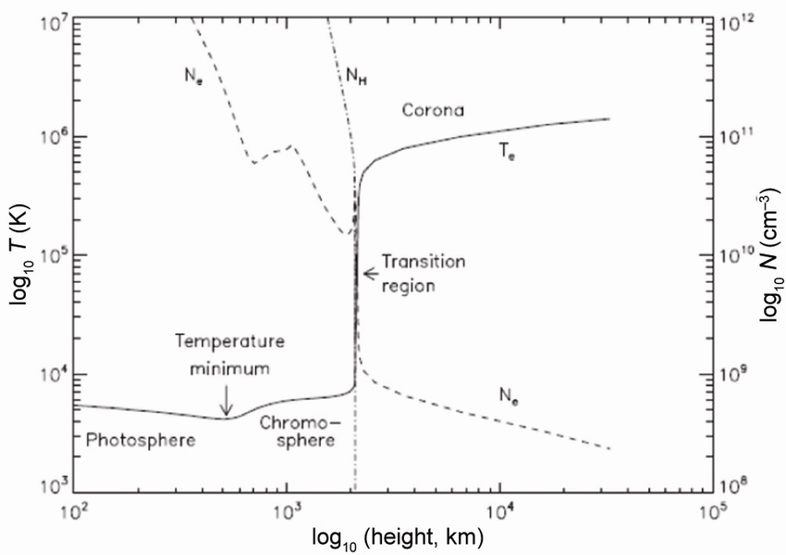
Введение
$L\left(ρ,T\right)=ψρT^{α}$ - функция радиационных потерь
$H\left(ρ,T\right)\sim hρ^{a}T^{b}$ - функция нагрева
Riashchikov, D. S.; Molevich, N. E.; Zavershinskii, D. I. // MNRAS, 2023

Slide 3
Модель
Система МГД уравнений:
Система газодинамических уравнений:
$$\frac{dB}{dt}=∇×[υ×B]$$
$$∇∙B=0$$
$$\frac{∂ρ}{∂t}+∇∙\left(ρυ\right)=0$$
$$ρ\frac{Dυ}{Dt}=−∇P+ρg−\frac{1}{4πμ}B×(∇×B)$$
$$P=\frac{k_{B}}{m}ρT$$
$$C_{V}\frac{DT}{Dt}−\frac{k_{B}T}{mρ}\frac{Dρ}{Dt}=−Q\left(ρ,T\right)+\frac{1}{ρ}∇\left(κ∇T\right)$$ $$Q\left(ρ,T\right)=L\left(ρ,T\right)−H\left(ρ,T\right)$$
$$\frac{∂ρ}{∂t}+∇∙\left(ρυ\right)=0$$
$$ρ\frac{Dυ}{Dt}=−∇P+ρg$$
$$C_{V}\frac{DT}{Dt}−\frac{k_{B}T}{mρ}\frac{Dρ}{Dt}=−Q\left(ρ,T\right)+\frac{1}{ρ}∇(κ∇T)$$
$$P=\frac{k_{B}}{m}ρT$$
$\frac{dB}{dt}=∇×\left[υ×B\right]=0 , B(z) = const$
Газодинамические возмущения вдоль силовых линий в сильном магнитном поле ($β≪1)$. Например, в корональных петлях
$L\left(ρ,T\right)=ψρT^{α}$ - функция радиационных потерь
$H\left(ρ,T\right)\sim hρ^{a}T^{b}$ - функция нагрева
Бета плазмы: $β=\frac{8πP}{B^{2}}$

Slide 4
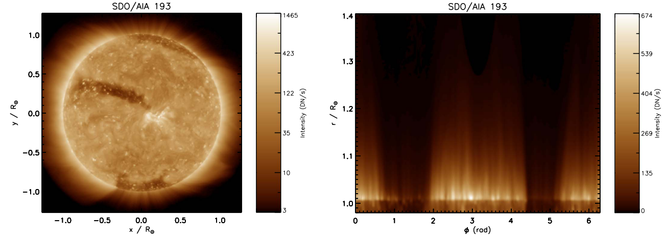
Pascoe et al. // ApJ. 2019.

Slide 5
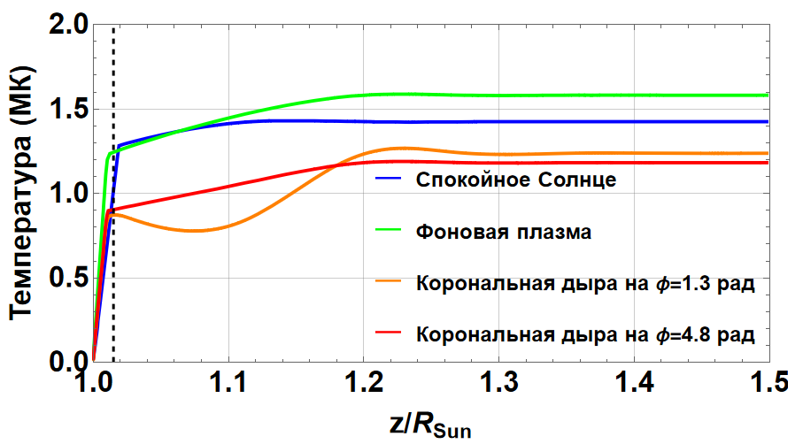
Нахождение ограничений на функциональный вид нагрева на основе наблюдаемых высотных профилей
Pascoe et al. // ApJ. 2019.
$$\frac{dP_{0}}{dz}+ρ_{0}g=0,$$ $$P_{0}=\frac{k_{B}}{m}ρ_{0}T_{0}$$
$$L\left(ρ_{0},T_{0}\right)=H\left(ρ_{0},T_{0}\right)$$
$$ψρ_{0}T_{0}^{α}=hρ_{0}^{a}T_{0}^{b}$$
$$P_{0}=Cρ_{0}^{γ_{Q}},$$
$$где γ_{Q}=\frac{a−b+α−1}{α−b}$$
$γ_{Q}$ - эффективный низкочастотный показатель адиабаты (Zavershinskii et al. Physics of Plasma. 2019)

Slide 6
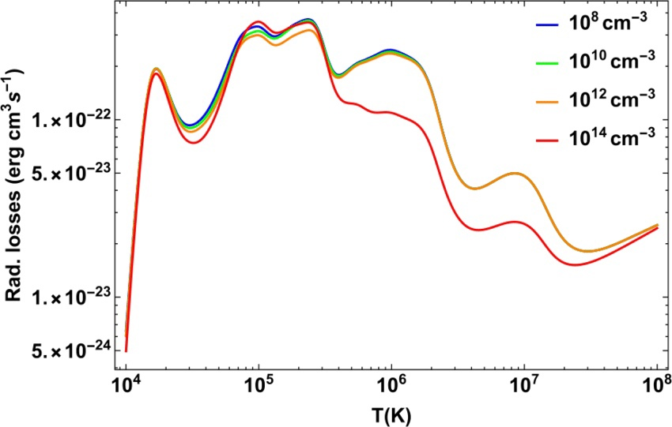
Нахождение ограничений на функциональный вид нагрева на основе наблюдаемых высотных профилей
$$γ_{Q}=\frac{a−b+α−1}{α−b}$$
${ P}_{0}=Cρ_{0}^{γ_{Q}} \underset{→}{}{ γ}_{Q}$ ${L\left(ρ,T\right)= n}_{e}^{2}f\left(T\right) =ψρT^{α}\underset{→}{}α$
Связь $a−b$ в функции нагрева
Вид функциональной зависимости $f(T)$
(CHIANTI, Del Zanna G. et al.// ApJ, 2021)

Slide 7
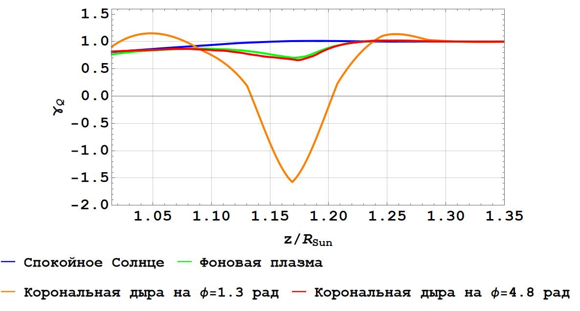
Нахождение ограничений на функциональный вид нагрева на основе наблюдаемых высотных профилей
$\frac{P}{P_{0}}=C{\left(\frac{ρ}{ρ_{0}}\right)}^{γ_{Q}}$ $γ_{Q}=\frac{d\left(\ln\left(\frac{P_{0}}{P_{0}^{∗}}\right)\right)}{d\left(\ln\left(\frac{ρ_{0}}{ρ_{0}^{∗}}\right)\right)}$

Slide 8
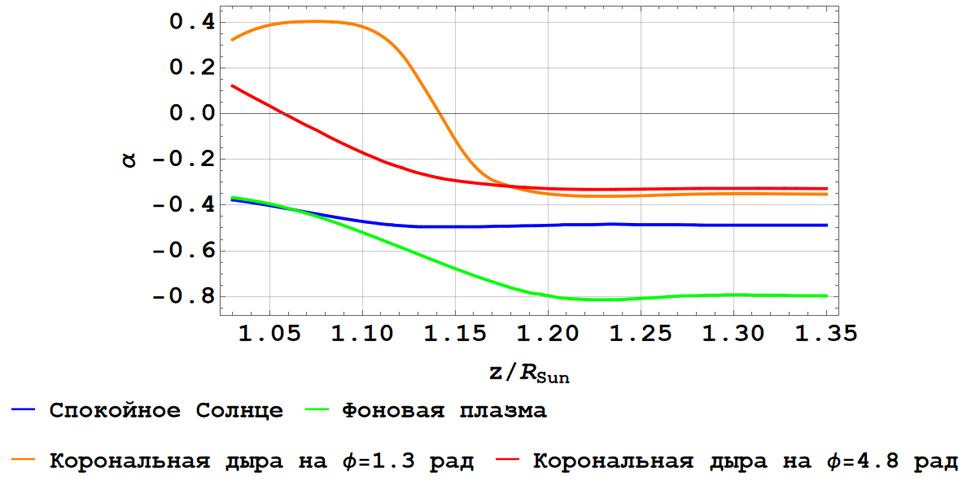
Нахождение ограничений на функциональный вид нагрева на основе наблюдаемых высотных профилей
$L_{V}\left(T\right)=n_{e}^{2}∙f\left(T\right)$, $L\left(ρ,T\right)=ψρT^{α}$ $α\left(T\right)=\frac{T}{f\left(T\right)}×\frac{d\left(f\left(T\right)\right)}{dT}$

Slide 9
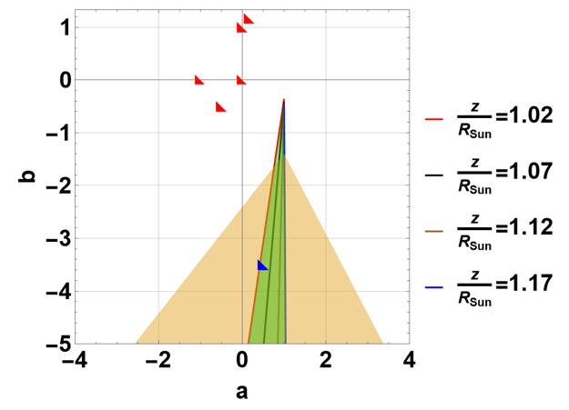
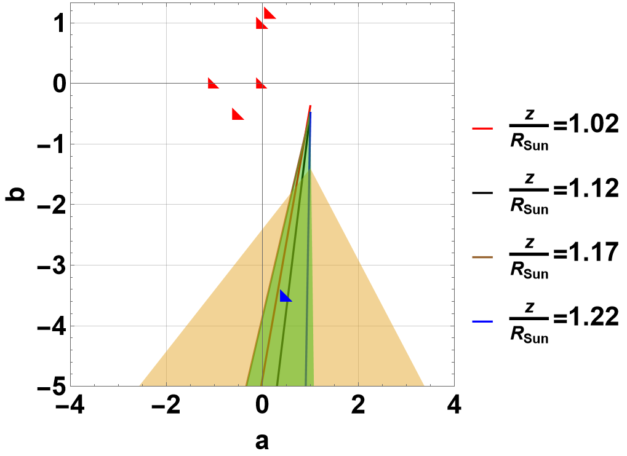
Нахождение ограничений на функциональный вид нагрева на основе наблюдаемых высотных профилей
$γ_{Q}=\frac{a−b+α−1}{α−b}$,
$a=1+b\left(1−γ_{Q}\right)+α(γ_{Q}−1)$
Rosner et al. ApJ. 1978
Ibanez et al. ApJ. 1993
Kolotkov et al. MNRAS. 2020
Зелёная область – результаты нашей работы Жёлтая область – область устойчивости из Kolotkov et al. MNRAS. 2020
Область спокойного Солнца
Область фоновой плазмы

Slide 10
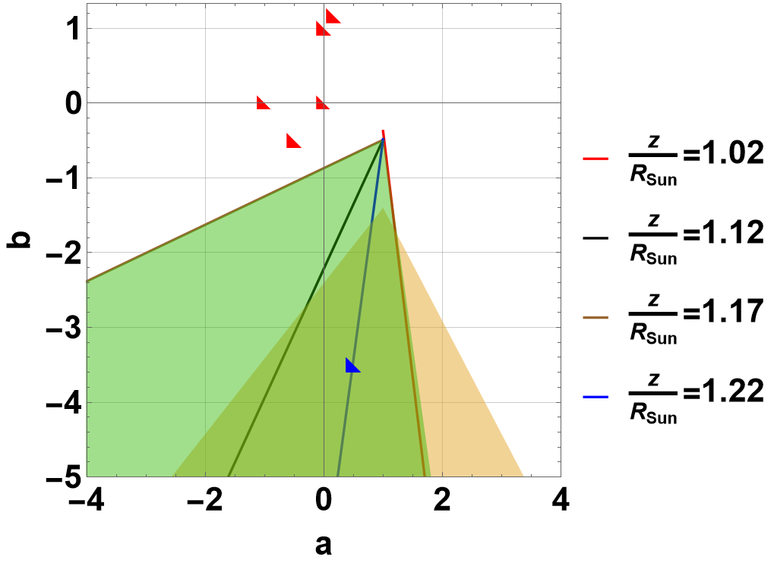
Нахождение ограничений на функциональный вид нагрева на основе наблюдаемых высотных профилей
Rosner et al. ApJ. 1978
Ibanez et al. ApJ. 1993
Kolotkov et al. MNRAS. 2020
Зелёная область – результаты нашей работы Жёлтая область – область устойчивости из Kolotkov et al. MNRAS. 2020
$γ_{Q}=\frac{a−b+α−1}{α−b}$,
$a=1+b\left(1−γ_{Q}\right)+α(γ_{Q}−1)$
Область корональной дыры 𝜑=1.3 радиана
Область корональной дыры 𝜑=4.8 радиана

Slide 11
Конструирование функции нагрева
1. Имеем кривую $\left(\tilde{ρ}\left(z\right),\tilde{T}\left(z\right)\right)$, на которой известно значение $\tilde{H}\left(z\right)$.
$$H\left(ρ,T\right)=H^{∗}{\left(\frac{ρ}{ρ_{0}}\right)}^{a}{\left(\frac{T}{T_{0}}\right)}^{b}$$
$$\tilde{T}$$
$$\tilde{H}\left(\tilde{ρ},\tilde{T}\right)=a\tilde{ρ}+b\tilde{T}+c, c=\ln\left({H^{∗}}/{H_{0}}\right)$$
$$Δ\tilde{T}$$
$\tilde{H}=\ln\left(H/H_{0}\right)$, $\tilde{ρ}=\ln\left(ρ/ρ_{0}\right)$, $\tilde{T}=\ln\left(T/T_{0}\right)$, где $H_{0}$ – некоторая постоянная
$$L\left(ρ_{0},T_{0}\right)=H\left(ρ_{0},T_{0}\right)$$
$$ψρ_{0}T_{0}^{α}=hρ_{0}^{a}T_{0}^{b}$$
$$Δ\tilde{ρ}$$
$$\tilde{ρ}$$

Slide 12
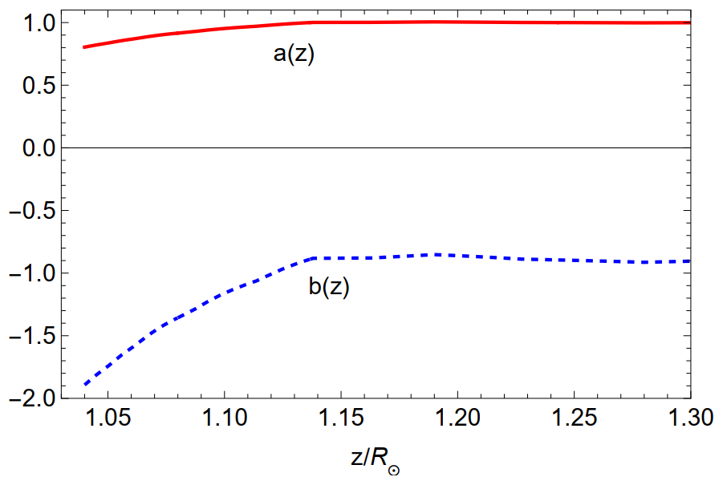
Конструирование функции нагрева
2. Варьируя параметр $c$, подбираем значения $a\left(z\right)$ и $b\left(z\right)$
Значения $a$ и $b$ подбираются, принимая во внимание:
Устойчивость стационарного состояния
Времена установления стационарного состояния (времена теплового дисбаланса)
Соответствие модельной функции нагрева некоторым физическим механизмам
и т.д.
$$\tilde{H}\left(\tilde{ρ},\tilde{T}\right)=a\tilde{ρ}+b\tilde{T}+c, c=\ln\left({H^{∗}}/{H_{0}}\right)$$
$$a=1+b\left(1−γ_{Q}\right)+α(γ_{Q}−1)$$
$$a\left(z\right)=\frac{\tilde{T}\left(z\right)\frac{d\tilde{L}}{dz}−\tilde{L}\left(z\right) \frac{d\tilde{T}}{dz}+c\frac{d\tilde{T}}{dz} }{\tilde{T}\left(z\right)\frac{d\tilde{ρ}}{dz}−\tilde{ρ}\left(z\right)\frac{d\tilde{T}}{dz}},$$
$$b\left(z\right)=\frac{\tilde{ρ}\left(z\right)\frac{d\tilde{L}}{dz}−\tilde{L}\left(z\right)\frac{d\tilde{ρ}}{dz}+c\frac{d\tilde{ρ}}{dz} }{\tilde{ρ}\left(z\right)\frac{d\tilde{T}}{dz}−\tilde{T}\left(z\right)\frac{d\tilde{ρ}}{dz}}$$

Slide 13
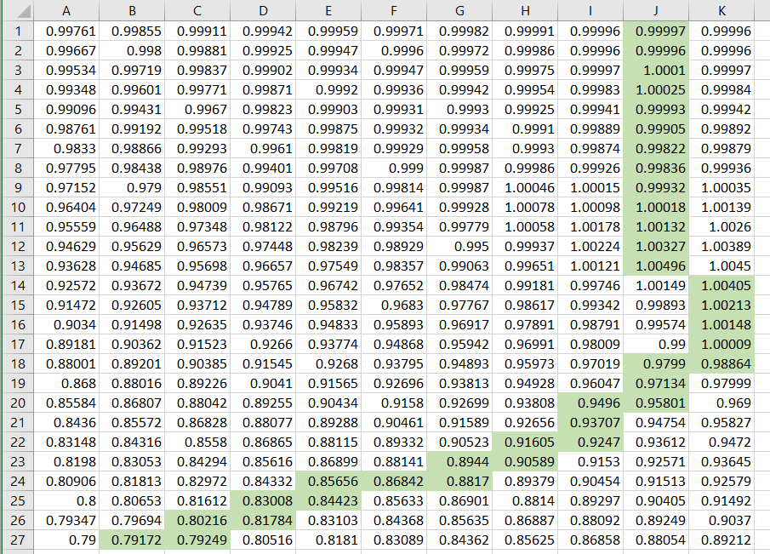
Конструирование функции нагрева
3. Разбиваем плоскость параметров $\tilde{ρ}$ и $\tilde{T}$ на ячейки с шагом $Δ\tilde{ρ}$ и $Δ\tilde{T}$.
В каждой ячейке заполняем значения $a_{ij}$ и $b_{ij}$.
Жёлтые – заполняем с помощью найденных зависимостей $a\left(z\right)$ и $b\left(z\right)$.
Остальные – на усмотрение исследователя.
Пример задания значений $a_{ij}$
$$\tilde{T}$$
$$Δ\tilde{T}$$
$$Δ\tilde{ρ}$$
$$\tilde{ρ}$$

Slide 14
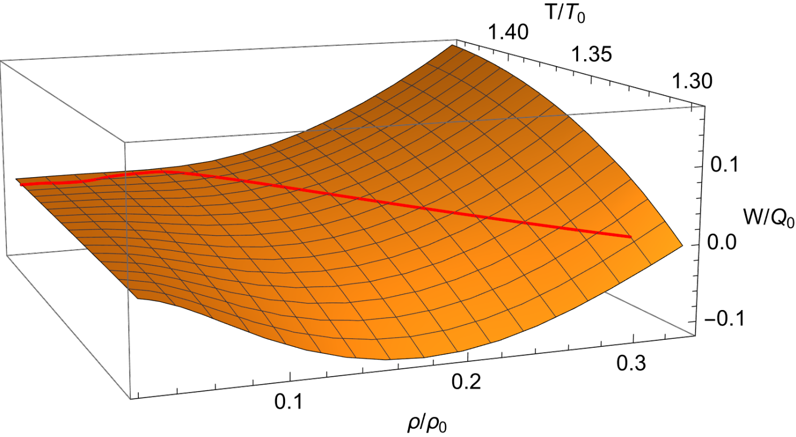
Конструирование функции нагрева
4. Строим кусочно-заданную функцию $\tilde{H}\left(\tilde{ρ}, \tilde{T}\right)$
$$Q\left(ρ,T\right)=L−H$$
$Q_{0}={10}^{10}эрг/\left(г∙с\right)$
$T_{0}={10}^{6}К$
$ρ_{0}={10}^{−15}г/см^{3}$
$μ=0,61 г/моль$
$$Q/Q_{0}$$

Slide 15
Заключение
Условие длительного (стационарного) существования неоднородных структур позволяет накладывать дополнительные ограничения на вид функции нагрева солнечной короны.
Данные ограничения на степени температуры и плотности в функции нагрева были найдены на основе полученных из наблюдений высотных профилей температуры и плотности.
Предложен алгоритм конструирования такой функции нагрева от температуры и плотности, которая обеспечивает баланс между нагревом и радиационным охлаждением среды на различных высотах.

Slide 16
Спасибо за внимание!

